Slide 1


Итоги профессиональной деятельности городского методического объединения педагогов-психологов за 2021-2022 г.
Ледкова О. Ю. педагог-психолог
МАОУ «СОШ №56 г. Челябинска»,
Руководитель ГМО педагогов-психологов
ОО г. Челябинска

Slide 2
Профессиональная деятельность педагога-психолога в образовании регламентируется основополагающими документами:
Национальный проект «Образование»
1. Федеральный закон «Об образовании в РФ»;
2. Федеральный государственный образовательный
стандарт (ФГОС);
3. Концепция развития психологической службы
в системе образования РФ на период до 2025 года;
4. Профессиональный стандарт «Педагог-психолог»
(психолог в сфере образования)»
5. Методические рекомендации по психологическому сопровождению обучающихся общеобразовательных организаций (новая редакция) Москва 2020

Slide 3
Основные цели и задачи профессиональной деятельности
Цель работы ГМО педагогов-психологов – профессиональное психологическое, психолого-педагогическое обеспечение решения стратегических задач развития образования РФ, направленное на сохранение и укрепление здоровья обучающихся, снижение рисков их дезадаптации, негативной социализации, а также повышение эффективности и качества психологического сопровождения через совершенствование компетенций педагогов-психологов, развитие их творческого потенциала.

Slide 4






Участие ГМО в межведомственных муниципальных Акциях
Информационно-методическое и психолого-педагогическое
сопровождение и участие в муниципальных
межведомственных Акциях:
«Образование всем детям», «Я и закон», «Дети улиц»,
«За здоровый образ жизни», «Подросток»,
в том числе в V городской Акции
«Мир добра и толерантности»,
в рамках «Правовой недели-2021»

Slide 5

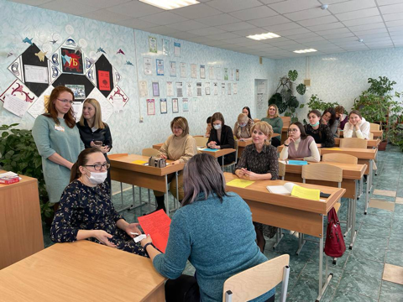
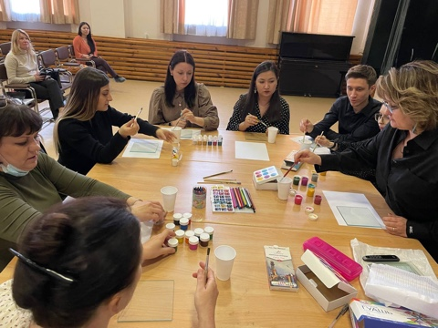
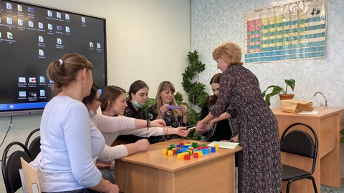
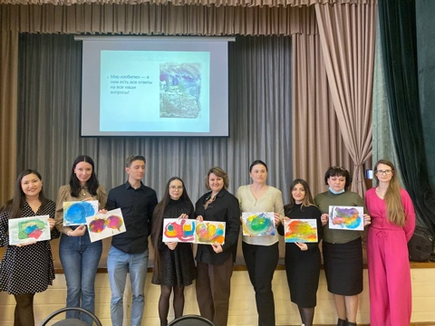
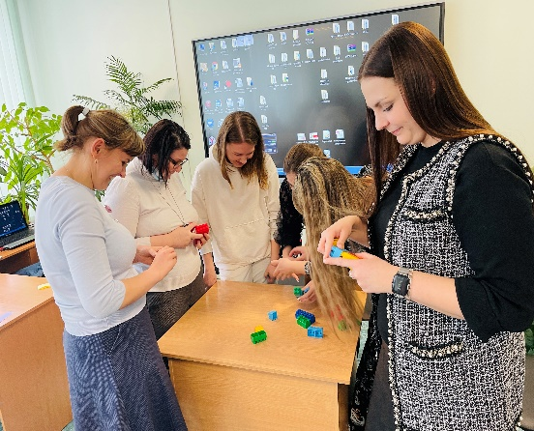
Школа молодого педагога-психолога

Slide 6


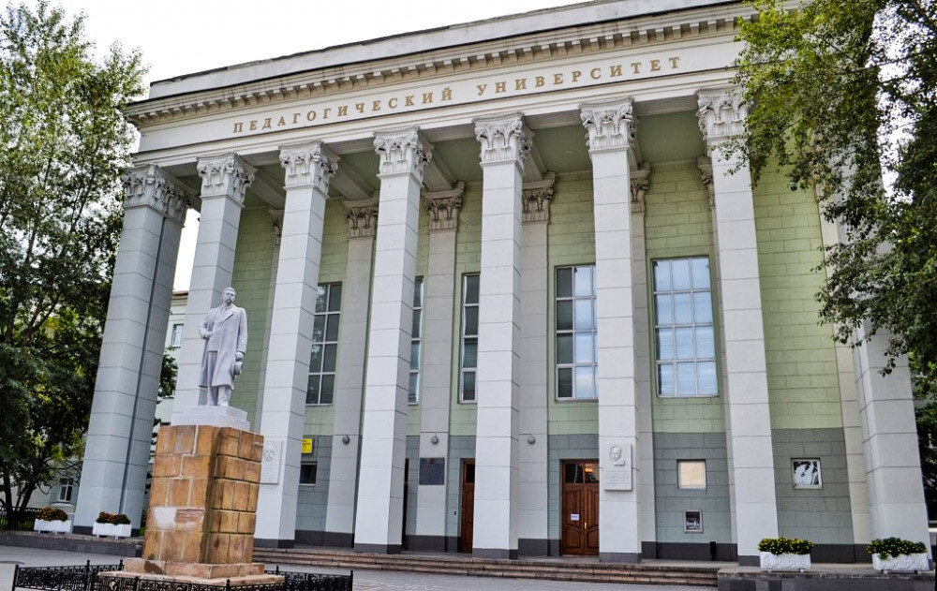
Усовские педагогические чтения
Тема «Усовских чтений» 2021-2022 учебного года -
«Формирование эмоциональной устойчивости субъектов образовательного процесса в условиях пандемии»

Slide 7
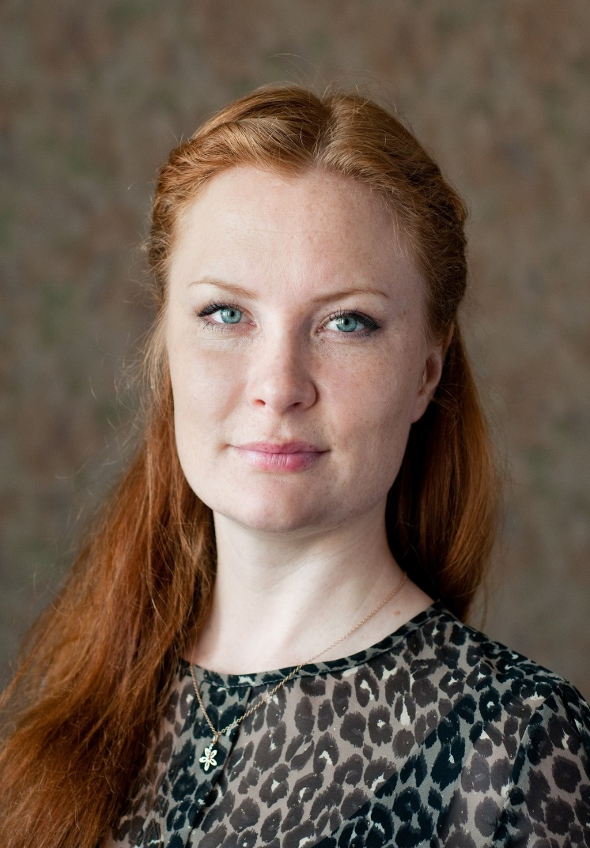
Конкурсы профессионального мастерства
Городской конкурс профессионального мастерства «Педагог-психолог».
Абсолютный победитель – педагог - психолог МАОУ «МАОУ «СОШ № 84 г. Челябинска» – Царева Лидия Дмитриевна.

Slide 8

Муниципальный конкурс психолого-педагогических программ в образовательной среде
Номинация 1. Профилактические психолого-педагогические программы
Победитель:
- Программа «Работа с детьми и семьями, находящимися в социально опасном положении» (авторы: Аркаева Наталья Ивановна, методист, Краснопеева Анна Петровна педагог-психолог МАОУ «Лицей № 67 г. Челябинска»)
Номинация 4 Развивающие психолого-педагогические программы
Победитель:
- Развивающая психолого-педагогическая программа «Эффективное общение» (для обучающихся 7-8-х классов, в том числе для обучающихся с ограниченными возможностями здоровья) (авторы: Орлова Дарья Владимировна, Урычева Мария Сергеевна, педагоги-психологи МАОУ «ОЦ "НЬЮТОН" г. Челябинска»
Номинация 5 Образовательные (просветительские) психолого-педагогические программы
Победитель:
- Образовательная (просветительская) психолого-педагогическая программа формирования и повышения компетентности родителей детей раннего возраста «Родительство и детство» (автор: Богатова Екатерина Борисовна, педагог-психолог МБУ «ЦППМСП Металлургического района).
Номинация 7 Профилактические, коррекционно-развивающие, развивающие, просветительские психолого-педагогические программы сопровождения воспитанников дошкольных образовательных организаций (в том числе для детей с ограниченными возможностями здоровья), их родителей (законных представителей) и педагогов
Победитель:
- «Программа психолого-педагогической коррекции синдрома профессионального выгорания педагогического персонала образовательного учреждения (автор: Ишимова Елена Валерьевна, педагог-психолог МБДОУ «ДС№ 337 г. Челябинска»)

Slide 9
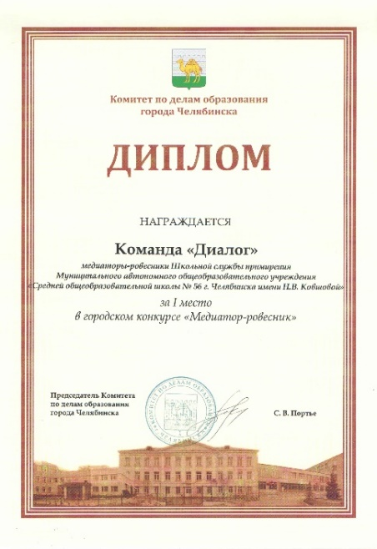
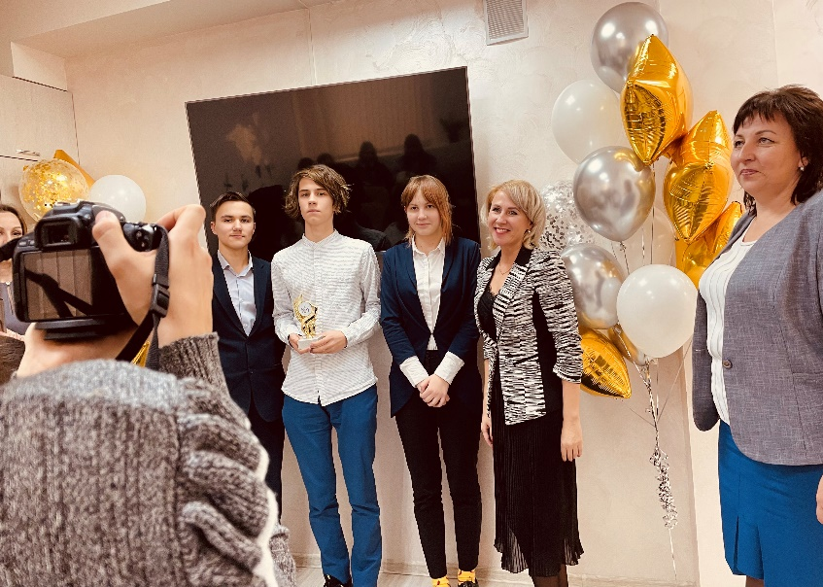
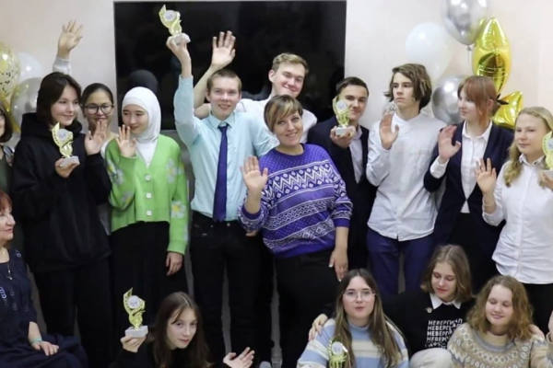
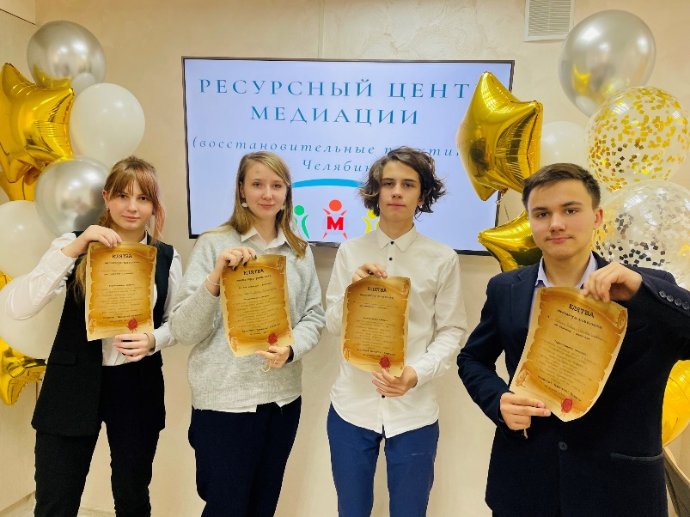
I Городской конкурс
«Медиатор-ровесник»

Slide 10
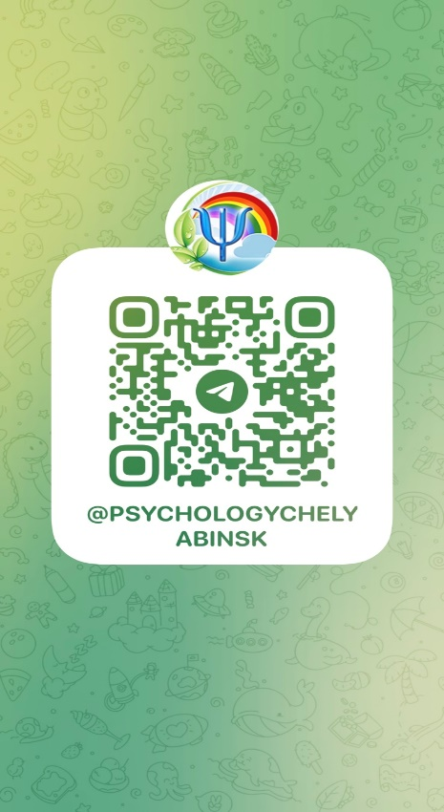
Городской Телеграмм-канал сообщества педагогов-психологов
городской телеграмм канал ГМО
педагогов-психологов ОО г. Челябинска

Slide 11



Планирование профессиональной деятельности
22.09.2022г. Единое городское мероприятие для педагогов-психологов образовательных организаций;
II Муниципальный конкурс «Медиатор-ровесник»;
Муниципальный Фестиваль «Педагогический калейдоскоп»;
Городской Конкурс методических кабинетов педагогов-психологов;
Городской психологический Форум педагогов-психологов системы образования

Slide 12

С пожеланиями творческого, продуктивного и успешного нового учебного года!

